Slide 1
ADMINISTRACION DEL CONOCIMIENTO
11.1 El Panorama de administración del conocimiento.
11.2 Sistemas de administración del conocimiento a nivel empresarial

Slide 2
CANADIAN TIRE MANTIENE LOS VEHICULOS RONDANDO CON LOS SISTEMAS DE ADMINISTRACION DEL CONOCIMIENTO
Canadian Tire una empresa conocida por vender neumáticos, es una firma integrada por cinco compañías interrelacionadas, las cuales son consisten en puntos de venta de petróleo, servicios financieros y puntos de venta al menudeo de productos automotrices.
Una compañía de estas dimensiones seguramente necesita de formas eficientes y efectivas de comunicarse con su fuerza de trabajo, para esto la compañía creó dos sistemas para este propósito:
Un portal de concesionarios.
Una intranet de información para los empleados.

Slide 3
El portal de concesionarios estaba basado en Microsoft Office Sharepoint Portal Server y ofrecía una fuente central en línea para la información de configuración de mercancías, alertas, mejores prácticas, pedidos de productos y resolución de problemas.
En un principio la intranet de los empleados conocida como TIREnet se basaba en el software Lotus Note Domino y tenía un mal diseño, por lo que los empleados se quejaban, debido a esto Canadian Tire actualizó su TIREnet con una nueva interfaz que era más moderna e intuitiva. La base de esta nueva TIREnet era Microsoft SharePoint Server, la compañía reorganizó el sitio web interno de modo que sea más fácil de usar y buscar información.
SharePoint provee una opción para congelar cierto contenido específico, como documentos relacionados con los recursos humanos.

Slide 4
Los empleados ya no tenían que utilizar la TIREnet para buscar un documento, la tecnología Enterprise Search (búsqueda empresarial) de SarePoint permite a los empleados buscar documentos con sólo escribir consultas en un cuadro de búsqueda, y provee más información actualizada al instante para la toma de decisiones.
Los empleados y gerentes archivaron hasta un 50 por ciento del contenido anterior de TIREnet que era irrelevante y obsoleto, con el nuevo sistema los documentos se actualizan de manera automática dependiendo de quien haya revisado cada uno de esos documentos.
Esta información ayuda mucho a la gerencia de Canadian Tire a identificar y eliminar el material obsoleto con fecha de caducidad con lo cual reduce aún más el tiempo requerido para encontrar información.

Slide 5
El caso de Canadian Tire muestra como se puede beneficiar el desempeño de una empresa cuando es más fácil acceder al conocimiento organizacional. Facilitar el acceso al conocimiento, mejorar la calidad y vigencia del conocimiento y usarlo para mejorar los procesos de negocios.
Canadian Tire es una compañía muy grande y extensa, con varias líneas de negocios. Los retrasos al momento de acceder a la información de los productos perjudicaron la eficiencia de los concesionarios y el servicio al cliente.
Canadian Tire desarrolló una exitosa plataforma de compartición de información para sus concesionarios mediante Microsoft SharePoint Server con lo cual mejoró las operaciones de los concesionarios y su servicio al cliente.
El siguiente diagrama nos muestra los puntos importantes del caso de Canadian Tire:

Slide 6
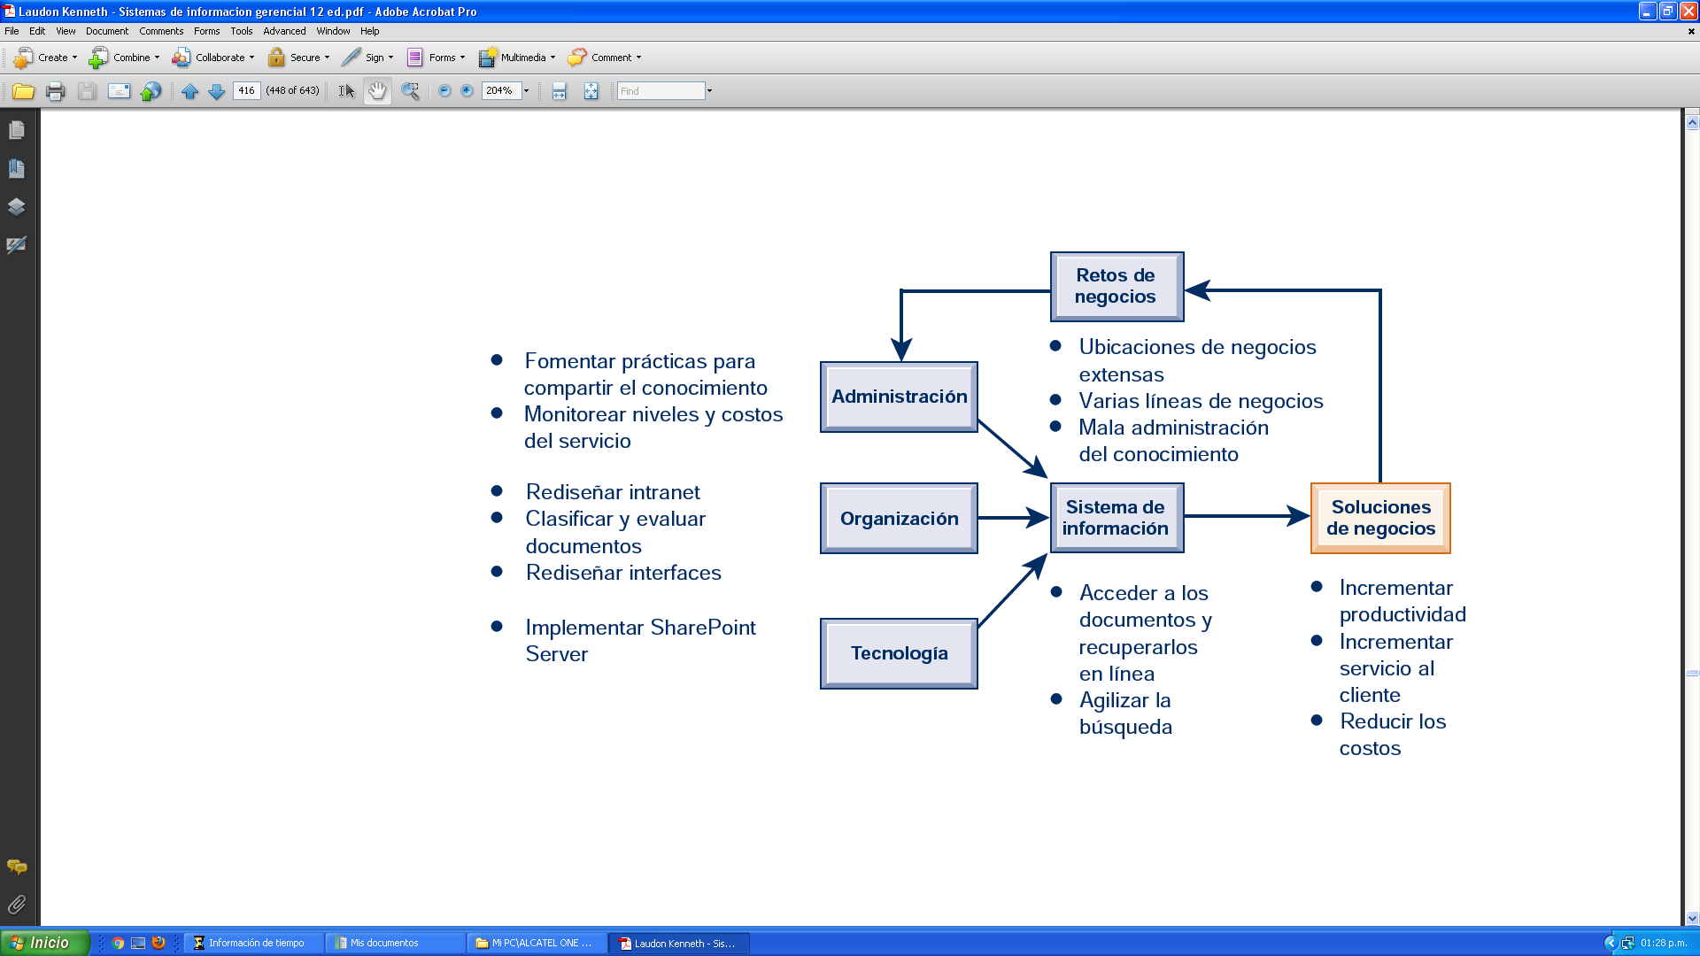

Slide 7
11.1 El panorama de Administración del Conocimiento
La administración del conocimiento y la colaboración están muy relacionadas. El conocimiento que no se puede comunicar y compartir con otros es casi inútil. El conocimiento se vuelve útil y accionable cuando se comparte en toda la firma.
Vivimos en una economía de información en donde la principal fuente de riqueza y prosperidad es la producción y distribución tanto de información como de conocimiento.
La administración del conocimiento se ha convertido en un tema importante en muchas firmas de negocios, ya que los gerentes saben que una parte considerable del valor de su firma depende de la habilidad de esta para crear y administrar el conocimiento.

Slide 8
DIMENSIONES IMPORTANTES DEL CONOCIMIENTO
Hay una distinción importante entre datos, información, conocimiento y sabiduría. Los datos son un flujo de eventos o transacciones capturadas por los sistemas de una organización, que son útiles para realizar transacciones y nada más.
Para convertir datos en información útil, una firma debe gastar recursos para organizarlos en categorías de compresión, como los informes mensuales, diarios, regionales.
Para transformar la información en conocimiento, una firma debe gastar recursos adicionales para descubrir patrones, reglas y contextos en donde funcione el conocimiento.

Slide 9
La sabiduría se considera como la experiencia colectiva e individual de aplicar conocimiento a la solución de problemas. La sabiduría implica dónde, cuando y cómo aplicar el conocimiento.
El conocimiento es un atributo tanto individual como colectivo en una firma. Es un evento cognitivo(e filosófico) que ocurre dentro de la mente de las personas.
El conocimiento que reside en las mentes de los empleados y que carece de documentación se denomina conocimiento tácito.
Por otra parte el documentado se denomina conocimiento explícito.
El conocimiento es “pegajoso” y no se puede aplicar de manera universal; tampoco se puede ,mover con facilidad.
El conocimiento también depende de la situación y del contexto:

Slide 10
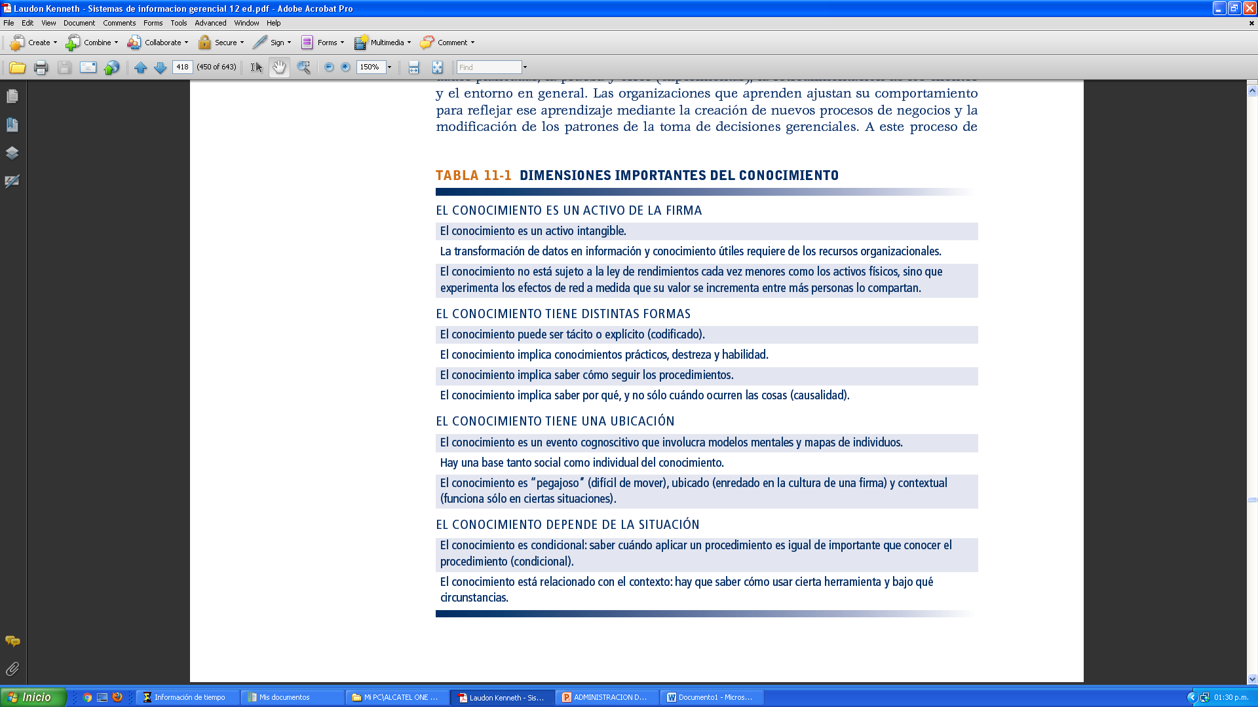
La siguiente tabla muestra un repaso de las dimensiones del conocimiento:

Slide 11
Aprendizaje Organizacional y Administración del Conocimiento
Las organizaciones obtienen experiencia por medio de la colección de datos, la cuidadosa medición de las actividades planeadas , la prueba y error(experimentar), la retroalimentación de los clientes y el entorno en general.
Las organizaciones ajustan su comportamiento para reflejar ese aprendizaje mediante la creación de nuevos procesos de negocios y la modificación de los patrones de toma de decisiones gerenciales.
A este proceso de cambio se le conoce como aprendizaje organizacional.

Slide 12
LA CADENA DE VALOR DE ADMINISTRACIÓN
DEL CONOCIMIENTO
La administración del conocimiento se refiere al conjunto de procesos de negocios
que se desarrollan en una organización para crear, almacenar, transferir y aplicar el conocimiento.
La administración del conocimiento aumenta la habilidad de la organización
de aprender de su entorno y de incorporar el conocimiento en sus procesos de negocios.
La figura 11-1 ilustra los cinco pasos para agregar valor en la cadena de valor de administración
del conocimiento. Cada etapa en la cadena de valor agrega valor a los datos

Slide 13
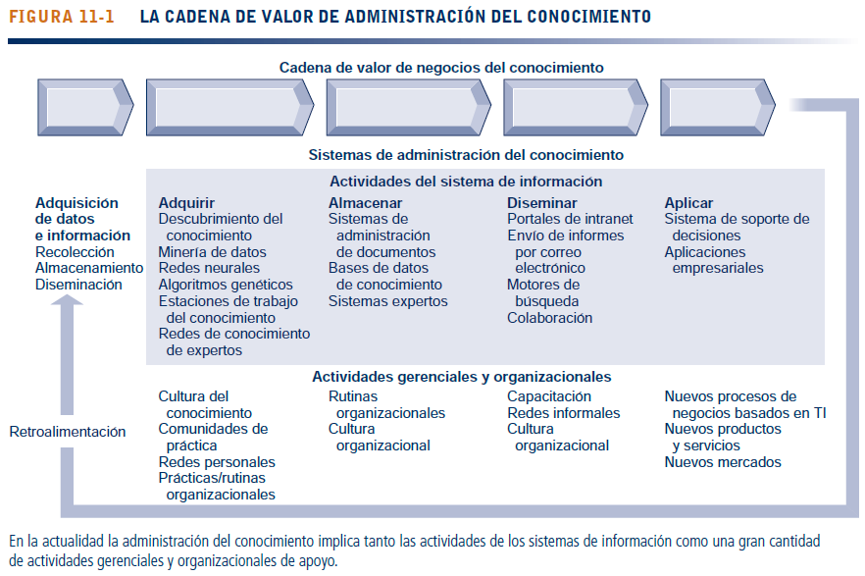

Slide 14
Adquisición del conocimiento
Las organizaciones adquieren conocimiento de varias formas, dependiendo de lo que
busquen. Los primeros sistemas de administración del conocimiento buscaban crear
almacenes de documentos, informes, presentaciones y mejores prácticas. Estos esfuerzos
se han extendido para incluir documentos sin estructura (como el correo electrónico).
En otros casos, las organizaciones adquieren conocimiento al desarrollar redes de
expertos en línea, de modo que los empleados puedan “encontrar al experto” en la compañía
que tenga el conocimiento en su cabeza.

Slide 15
Almacenamiento del conocimiento
La gerencia debe apoyar el desarrollo de sistemas de almacenamiento del conocimiento
planeados, fomentar el desarrollo de esquemas a nivel empresarial para
indexar documentos y recompensar a los empleados por tomarse el tiempo de actualizar
y almacenarlos en forma apropiada. Por ejemplo, podría recompensar a la fuerza
de ventas por enviar nombres de prospectos a una base de datos corporativa compartida,
en donde todo el personal de ventas pueda identificar a cada uno y revisar el
conocimiento almacenado.

Slide 16
Diseminación del conocimiento
La tecnología contemporánea parece haber creado una avalancha de información y conocimiento. ¿Cómo pueden los gerentes y empleados descubrir, en un mar de información y conocimiento, lo que en realidad importa para sus decisiones y su trabajo? Aquí, los programas de capacitación, las
redes informales y la experiencia gerencial compartida que se comunican a través de una cultura de apoyo, ayudan a los gerentes a enfocar su atención en el conocimiento y la información relevantes.

Slide 17
Aplicación del conocimiento
Sin importar el tipo de sistema de administración del conocimiento que esté involucrado, el conocimiento que no se comparte y aplica a los problemas prácticos que enfrentan las firmas y los gerentes no agrega valor de negocios. Para proveer un rendimiento sobre la inversión, el conocimiento organizacional se debe convertir en una parte sistemática de la toma de decisiones gerenciales y ubicarse en los sistemas de soporte de decisiones

Slide 18
Creación de capital organizacional y gerencial: colaboración, comunidades de práctica y entornos de oficina
los gerentes pueden ayudar mediante el desarrollo de nuevos roles y responsabilidades organizacionales para la adquisición del conocimiento, como la creación de puestos ejecutivos de directores del conocimiento, puestos de personal dedicado (gerentes del conocimiento) y comunidades de práctica.
Las comunidades de práctica (COP) son redes sociales informales de personal competente y empleados dentro y fuera de la firma, que tienen actividades e intereses similares relacionados con el trabajo. Las actividades de estas comunidades incorporan la educación autodidacta y en grupo, las conferencias, los periódicos en línea y la compartición diaria de experiencias y técnicas para resolver problemas específicos del trabajo.

Slide 19
TIPOS DE SISTEMAS DE ADMINISTRACIÓN DEL CONOCIMIENTO
Los sistemas de administración del conocimiento a nivel empresarial son esfuerzos de propósito general a nivel de toda la firma para recolectar, almacenar, distribuir y aplicar tanto contenido como conocimiento digital.
Los sistemas de trabajo del conocimiento (KWS) son sistemas especializados creados para ingenieros, científicos y otros trabajadores del conocimiento encargados de descubrir y crear nuevo conocimiento para una compañía.
La administración del conocimiento también incluye un grupo diverso de técnicas inteligentes, como la minería de datos, los sistemas expertos, las redes neurales, la lógica difusa, los algoritmos genéticos y los agentes inteligentes.

Slide 20
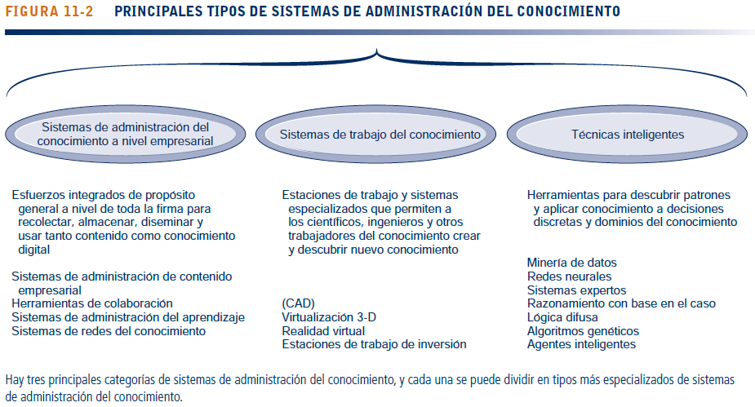

Slide 21
SISTEMAS DE ADMINISTRACIÓN DEL CONOCIMIENTO A NIVEL EMPRESARIAL
Gran parte de este conocimiento es tácito y raras veces se anota en papel.
Los sistemas de administración del conocimiento a nivel empresarial lidian con los tres tipos de conocimiento.

Slide 22
SISTEMAS DE ADMINISTRACIÓN DE CONTENIDO EMPRESARIAL
El conocimiento estructurado es conocimiento explícito que existe en los documentos y las reglas formales que producen las organizaciones al observar a los expertos y sus comportamientos para tomar decisiones.
Los principales sistemas de administración de contenido empresarial también permiten a los usuarios acceder a fuentes externas de información, como las transmisiones de noticias y la investigación, además de que pueden comunicarse por medio de correo electrónico, chat/mensajería instantánea, grupos de discusión y videoconferencias. Open Text Corporation, EMC (Documentum), IBM y Oracle Corporation son los principales distribuidores de software de administración de contenido empresarial.
Un problema clave en la administración del conocimiento es la creación de un esquema de clasificación apropiado, o taxonomía, para organizar la información en categorías significativas de modo que se pueda acceder a ella con facilidad. Una vez creadas las categorías para clasificar el conocimiento, hay que "etiquetar" o clasificar cada objeto de conocimiento, de modo que se pueda recuperar con facilidad.

Slide 23
SISTEMAS DE REDES DE CONOCIMIENTO
Los sistemas de redes de conocimiento, también conocidos como sistemas de ubicación y administración de la pericia, se enfrentan al problema que surge cuando el conocimiento apropiado no está en forma de documento digital, sino que reside en la memoria de individuos expertos en la firma.
Los sistemas de redes de conocimiento proveen un directorio en línea de expertos corporativos en dominios del conocimiento bien definidos, y utilizan las tecnologías de comunicaciones para facilitar a los empleados el proceso de buscar el experto apropiado en una compañía. Algunos sistemas de administración del conocimiento van más allá al sistematizar las soluciones desarrolladas por los expertos y después guardarlas en una base de datos de conocimiento como un almacén de las mejores prácticas o preguntas frecuentes (FAQ) AskMe ofrece software independiente de redes de conocimiento.

Slide 24
HERRAMIENTAS DE COLABORACIÓN Y SISTEMAS DE ADMINISTRACIÓN DEL APRENDIZAJE
Los portales de conocimiento empresarial pueden proveer acceso a fuentes externas de información, como transmisiones de noticias e investigación, así como a recursos de conocimiento internos junto con herramientas para correo electrónico, chat/mensajería instantánea, grupos de discusión y videoconferencias.
Las compañías están empezando a utilizar dentro de ellas las tecnologías Web para el consumidor como los blogs, wikis y marcadores sociales, para fomentar la colaboración y el intercambio de información entre individuos y equipos.
Los marcadores sociales facilitan los procesos de buscar y compartir información al permitir a los usuarios guardar sus marcadores de páginas Web en un sitio Web público, además de que pueden etiquetar estos marcadores con palabras clave.
Las compañías necesitan formas de administrar y mantener el registro del aprendizaje de los empleados.Un sistema de administración del aprendizaje (LMS) provee herramientas para administrar, ofrecer, rastrear y evaluar los diversos tipos de aprendizaje y capacitación para los empleados.
Los LMS contemporáneos soportan varios modos de aprendizaje, como CD-ROM, videos descargables, clases basadas en Web, enseñanza en vivo en clases o en línea, y aprendizaje en grupo en los foros en línea y las sesiones de chat

